Slide 1
オブジェクト指向ハンズオン
～ ラーメン作りを体験しよう!! ～
_{2019/12/6 (Fri)}

Slide 2
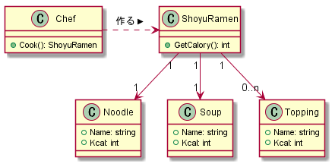
課題のUML (クラス図)

Slide 3
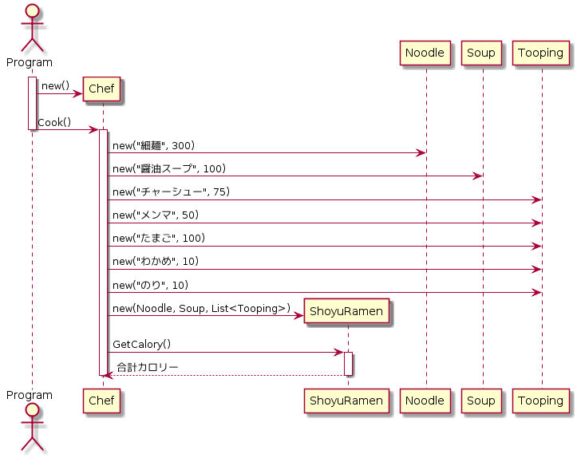
課題のUML (シーケンス図)

Slide 4
2020年の抱負： 1年間、毎日違うラーメンを食べたい！

Slide 5
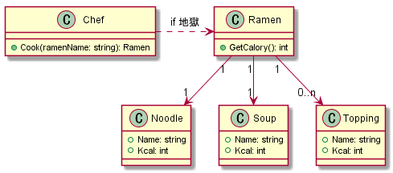
普通に IF 文を使うと…

Slide 6
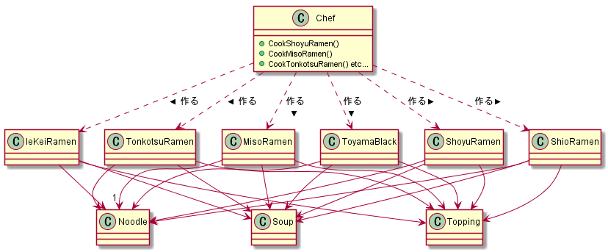
〇〇ラーメン、はじめました!

Slide 7
どちらに転んでも1週間で挫折しそう

Slide 8
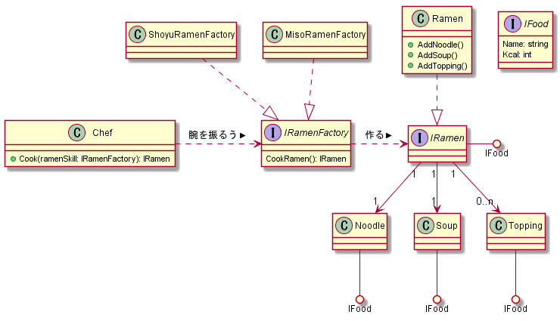
オブジェクト指向を使うと…

Slide 9
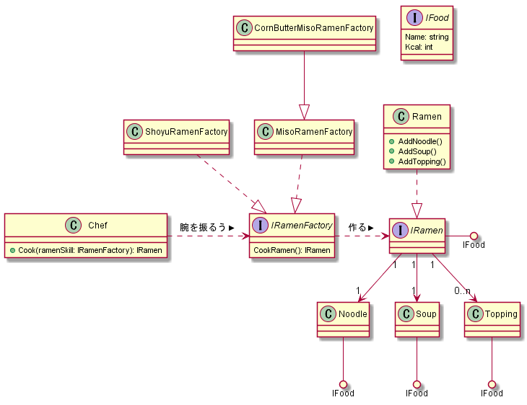
こんなこともできる!! – 継承

Slide 10
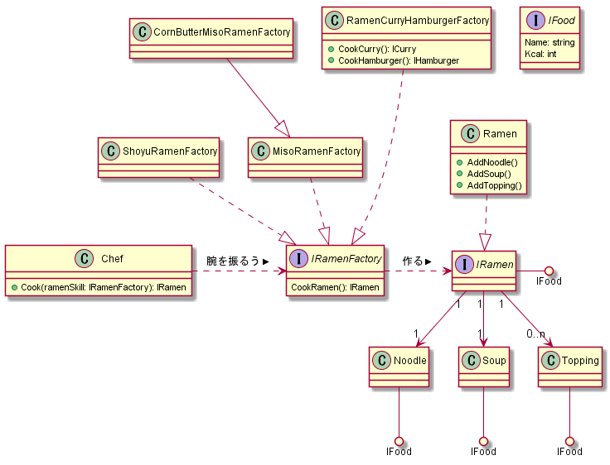
月に何日かはカレーも食べてOK

